Slide 1
手勢追蹤小遊戲
作者 吳彥瑾

Slide 2
目錄
專題說明
相關文章
實作結果
結論
參考

Slide 3
專題說明
本專題使用anaconda3.9以上版本、mediapipg、openCV製作出貪吃蛇小遊戲、桌上撞球的互動小遊戲。
套件安裝準備：
Jupyter 本身是一個 Python 的編輯環境，如果直接安裝 mediapipe 可能會導致運作時互相衝突，因此需要先安裝 mediapipe 的虛擬環境，在上面安裝 mediapipe 後就能正常運行。

Slide 4
相關文章
使用 MediaPipe進行手掌的偵測，再透過 OpenCV 讀取攝影鏡頭影像進行辨識，在手掌與每隻手指標記骨架。
MediaPipe Hands 利用多個模型協同工作，可以偵測手掌模型，返回手掌與每隻手指精確的 3D 關鍵點，MediaPipe Hand 除了可以偵測清晰的手掌形狀與動作，更可以判斷出被少部分被遮蔽的手指形狀和動作，再清晰的畫面下，針對手掌判斷的精準度可達 95.7%。
Mediapipe 偵測手掌後，會在手掌與手指上產生 21 個具有 x、y、z 座標的節點，透過包含立體深度的節點，就能在 3D 場景中做出多種不同的應用，下圖標示出每個節點的順序和位置。

Slide 5
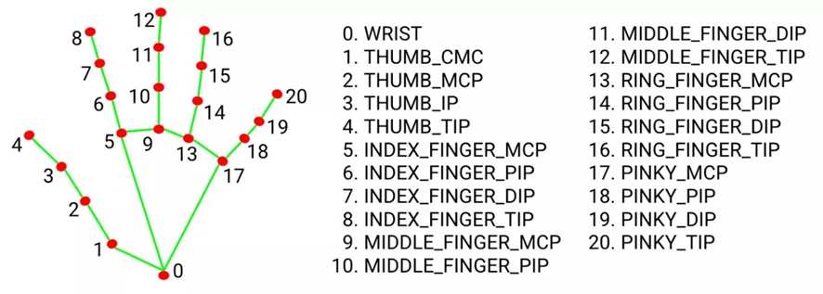
如果同時出現兩隻手，採用交錯偵測 ( 短時間內偵測兩次，一次偵測一隻手 )，最後仍然維持 21 個點的數據，如果只希望偵測一隻手，可設定 max_num_hands=1
參考網址：
https://developers.google.com/mediapipe/solutions/vision/hand_landmarker

Slide 6
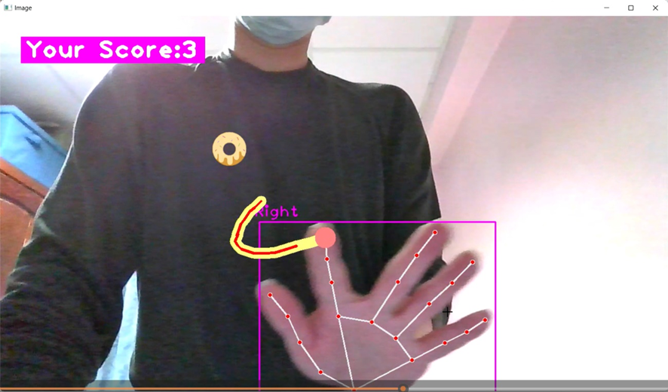
實作(貪吃蛇小遊戲)
用手控制蛇頭，指尖碰觸到的食物獲得一分，食物就會隨機切換位置，蛇身就變長。指尖停止移動或撞到蛇身會顯示遊戲結束與成績或按R從頭開始。(按ESC鍵結束畫面視窗)

Slide 7
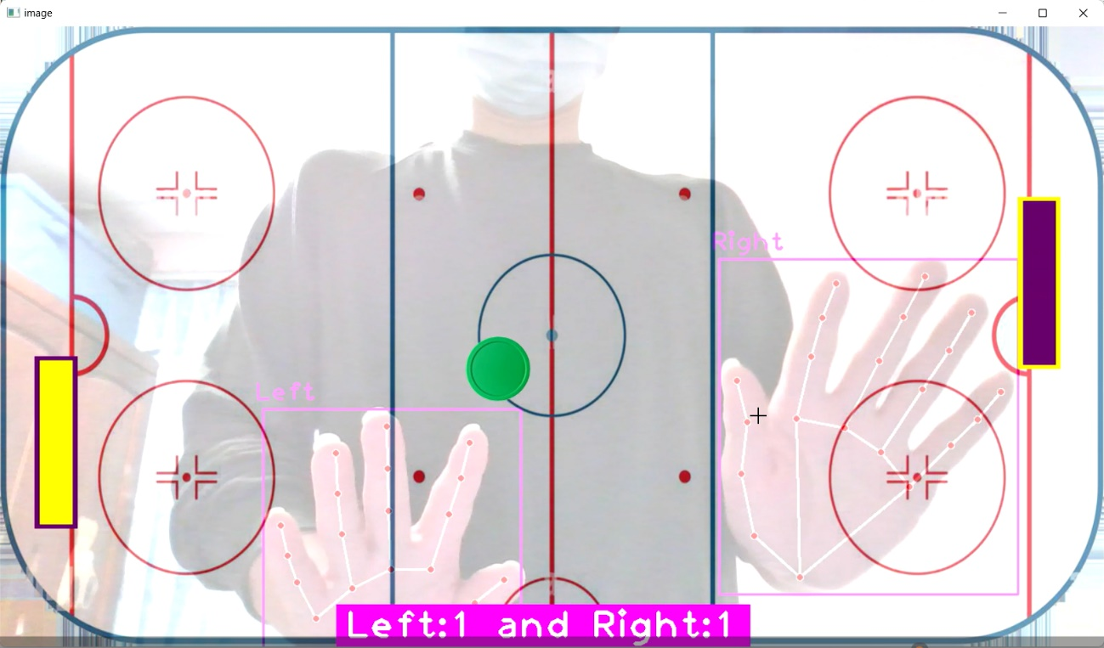
實作(桌上冰球互動小遊戲)
左右球拍可以用手上下移動、圖片是球，被球拍撞到後反彈則獲得一分，下面則次紀錄次數，球超出外界就會顯示遊戲結束與成績或按R從頭開始。(按ESC鍵結束畫面視窗)

Slide 8
結論
本專案就到這邊，對此作品能夠帶給自己的成就，身體力行與研究學習很重要，為自己的作品展示出更好的加分。連結網址：
https://github.com/LonelyCaesar/Hand-tracking-mini-game

Slide 9
ＴＨＥ ＥＮＤ

